Slide 1
διαλεκτΟΛΟΓΙΑ
Ενότητα 4: Διαλεκτικη γεωγραφια, ΓΛΩΣΣΟΓΕΩΓΡΑΦΙΑ
Δρ. Βασιλική Ζαχαροπούλου
v_zacharopoulou@ac.upatras.gr
(Χειμερινό εξάμηνο 2025-26)

Slide 2

Ιστορια αρχαια ελληνικη γλωσσα – αρχαιεσ ελληνικεσ διαλεκτοι
Διαλεκτικές ομάδες:
Ιωνική-Αττική
Αρκαδο-Κυπριακή
Αιολική (Ο Ανδριώτης (1995) ενοποιεί τις πρώτες δύο (Αρκαδο Κυπριακή και Αιολική) με τον όρο κεντρική και αναγνωρίζει 3 διαλεκτικές ομάδες.)
Δυτική (Δωρική της Πελοποννήσου, της Ηπείρου και της Δυτικής Στερεάς). (Α. Φ. Χριστίδης 2001: 285)

Slide 3
Ιστορια αρχαια ελληνικη γλωσσα – αρχαιεσ ελληνικεσ διαλεκτοι
Οι διάλεκτοι μεταφυτεύονται στις αποικίες: Ιωνική στον Πόντο, η Αρκαδοκυπριακή στην Κύπρο, η Δωρική (Δυτική) στο Βυζάντιο, την Κυρηναϊκή, την Κρήτη, τη Σικελία και την Ν. Ιταλία και αργότερα η Αττική μέσω των Μακεδόνων ως κοινή στην Αίγυπτο και την Ασία.
Μαρτυρίες από συγγραφείς:
Ο Θουκυδίδης, μιλώντας για την Ίμερα της Σικελίας (μια αρχαία ελληνική αποικία), περιγράφει ότι η διάλεκτος που μιλούσαν οι κάτοικοί της ήταν ανάμειξη δύο ελληνικών διαλέκτων: της Χαλκιδικής (Ιωνικής/Αιολικής), και της Δωρικής.

Slide 4
Ιστορια αρχαια ελληνικη γλωσσα – αρχαιεσ ελληνικεσ διαλεκτοι
Δύσκολη η χρονολόγηση της αφετηρίας:
α. Άλλο πράγμα η αφετηρία και η χρονολόγηση των αρχαϊσμών μιας διαλέκτου και άλλο η διαμόρφωση της φυσιογνωμίας της.
β. Η άποψη των Heisenberg, Meillet, Thumb και άλλων στηρίζεται κυρίως στη χρονολόγηση της γραπτής μαρτυρίας των διαλεκτικών νεωτερισμών.
γ. Δεν απαντούν διαλεκτικά φαινόμενα στα κείμενα της α’ χιλιετίας, καθώς η γραφόμενη ελληνική γλώσσα της περιόδου αυτής είναι μια λόγια γλώσσα, παγιωμένη, που ακολουθεί πιστά τα διδάγματα των Αττικιστών. Στο «περιθώριο» της λόγιας γλώσσας υπήρχε η ομιλούμενη γλώσσα του απλού λαού, οι χρήστες της οποίας ή δεν ήξεραν να γράφουν ή δεν την έκριναν άξια να γράφεται.
Επομένως: Η σχηματική παρουσίαση της ιστορίας της Ελληνικής ακυρώνει – με κάποιες εξαιρέσεις (π.χ. Τσακώνικα) - την πιθανότητα ύπαρξης συνέχειας ανάμεσα στις αρχαιοελληνικές και τις νεοελληνικές διαλέκτους.

Slide 5
Ιστορια αρχαια ελληνικη γλωσσα – αρχαιεσ ελληνικεσ διαλεκτοι
Όμως: Υπάρχουν κατάλοιπα αρχαιοελληνικών διαλέκτων
Διαπιστώνεται συχνά ότι εκτός από τα χαρακτηριστικά της Κοινής στις νεοελληνικές διαλέκτους, επιβιώνουν και χαρακτηριστικά των αρχαιοελληνικών διαλέκτων (ιωνικά, δωρικά, αιολικά).
Οι δωρισμοί που επιβιώνουν ως σήμερα έχουν οδηγήσει τους ερευνητές στην δημιουργία του όρου ‘δωρική διαλεκτική ζώνη της Ελληνικής’ που περιλαμβάνει την Κρήτη, την Πελοπόννησο, τα Δωδεκάνησα και εν μέρει την Κύπρο, την Ήπειρο, τα Επτάνησα και την Κάτω Ιταλία.

Slide 6
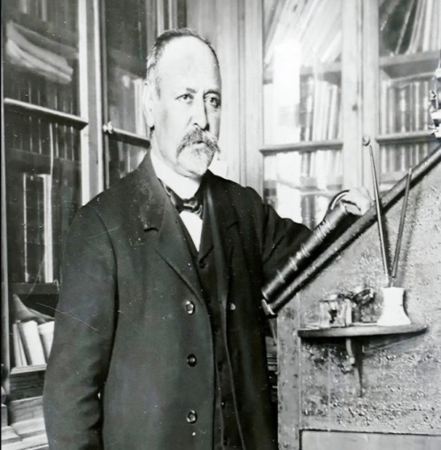
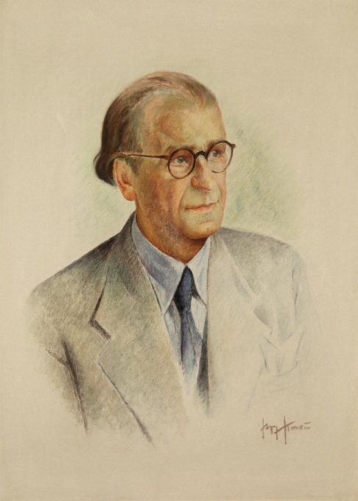
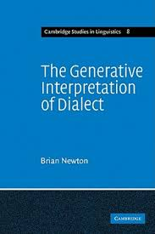
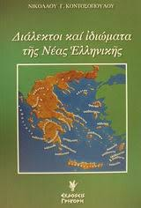

Νεοελληνικεσ διαλεκτοι
Γ. Χατζιδάκις (1892)
βόρεια & νότια ιδιώματα
Μ. Τριανταφυλλίδης (1938)
Β. Newton (1972)
Ν. Κοντοσόπουλο (1994)
P. Trudgill (2003)

Slide 7
Διακριση χατζιδακι (1892)
Βόρεια ιδιώματα →
Νότια ιδιώματα →
τα άτονα /o/ και /e/ τρέπονται σε /u/ και /i/
π.χ.
(φεγγάρι): figar
(χωράφι): xuraf
τα άτονα /i/ και /u/ κατά κανόνα αποβάλλονται
π.χ. (χέρι): çer
τα φωνήεντα μένουν ανέπαφα

Slide 8
Νεοελληνικεσ διαλεκτοι
Σύμφωνα με τον Trudgill (2003), η ταξινόμηση των διαλέκτων, με βάση τη διαθέσιμη γνώση γύρω από τη γεωγραφική κατανομή τους όπως αυτές εμφανίζονταν μεταξύ του 1820 και του 1920 (όταν βρίσκονταν στην πλήρη τους ανάπτυξη, πριν από τις μετακινήσεις των πληθυσμών) βασίζονται στα ακόλουθα κριτήρια:
1. Αποβολή των υψηλών φωνηέντων
2. ύψιλον > /u/
3. Ουράνωση των υπερωικών
4. Τσιτακισμός
5. Διπλά σύμφωνα
6. Διατήρηση του τελικού /n/

Slide 9

Νεοελληνικεσ διαλεκτοι – trudgill
(1820-1920)
Διαλεκτική διαφοροποίηση του ελλαδικού χώρου
Τα χαρακτηριστικά αυτά μας επιτρέπουν να χωρίσουμε τον ενιαίο διαλεκτόφωνο ελληνικό χώρο, κατά την περίοδο μέχρι τις αρχές του 20ού αιώνα, σε 14 περιοχές, ως εξής:
1. Κεντρική
2. Βόρεια βόρεια ηπειρωτική χώρα
  2. α. Σάμος
3. Μάνη
4. Τσακωνική
5. Παλιά αθηναϊκή
6. Κύμη
7. Νότια
8. Νοτιοανατολική
9. Ανατολική
10. Σμύρνη
11. Κεντρικές Κυκλάδες
12. Δυτικές Κυκλάδες
13. Μύκονος
14. Βόρειες Κυκλάδες

Slide 10
Νεοελληνικεσ διαλεκτοι & ταξινομηση
Α. Διάλεκτοι που μιλιούνται εντός ή εκτός Ελλάδας
Β. Χρόνος ενσωμάτωσης της διαλεκτικής περιοχής στο ελληνικό κράτος
Γ. Μέγεθος διαλεκτόφωνου πληθυσμού
Δ. Απόκλιση της διαλέκτου από την κοινή

Slide 11
Νεολληνικεσ διαλεκτοι & γλωσσικη υποχωρηση
κινητικότητα των πληθυσμών
αστικοποίηση και η αλλαγή των παραδοσιακών συνθηκών ζωής και εργασίας
(μετασχηματισμός της ελληνικής κοινωνίας και κυρίως της υπαίθρου από
αγροτοκτηνοτροφικής σε (ημι)αστικής και εργατοϋπαλληλικής)
εκπαίδευση (μέσο και στόχος διδασκαλίας → καθαρεύουσα, κοινή νεοελληνική)
διάδοση των ΜΜΕ και η χρήση της κοινής νεοελληνική
η αρνητική στάση του οικογενειακού περιβάλλοντος κατά των διαλέκτων (στιγματισμός)

Slide 12
Διαλεκτικη γεωγραφια
Γλωσσογεωγραφία

Slide 13
απαρχεσ
Οι γεωγραφικές γλωσσικές διαφοροποιήσεις αποτελούσαν αντικείμενο συζήτησης από την αρχαιότητα.
Στην Παλαιά Διαθήκη, για παράδειγμα, καταγράφεται το εξής γεγονός:
  Στις όχθες του Ιορδάνη ποταμού πολεμούσαν οι Γιλεαδίτες με τους Εφραιμίτες. Όταν οι Γιλεαδίτες αιχμαλώτιζαν κάποιον, τον ρωτούσαν αν είναι Εφραιμίτης. Αν απαντούσε αρνητικά, του ζητούσαν να πει τη λέξη στάχυ, που στη γλώσσα τους προφερόταν shibboleth-Σχίββωλεθ. Αν εκείνος έλεγε shibboleth- Σίββωλεθ, τον σκότωναν.

Slide 14
απαρχεσ
γλωσσική διαφοροποίηση αντικείμενο συζήτησης από την αρχαιότητα
π.χ. Παλαιά Διαθήκη,
Ιορδάνης Ποταμός
σχίββωλεθ σίββωλεθ
Κριταί 12,6: ...έλεγε Σίββωλεθ, διότι δεν ηδύνατο να προφέρη ούτω. Τότε επίανον αυτόν και εφόνευον αυτόν
Γιλεαδίτες
Εφραιμίτες

Slide 15
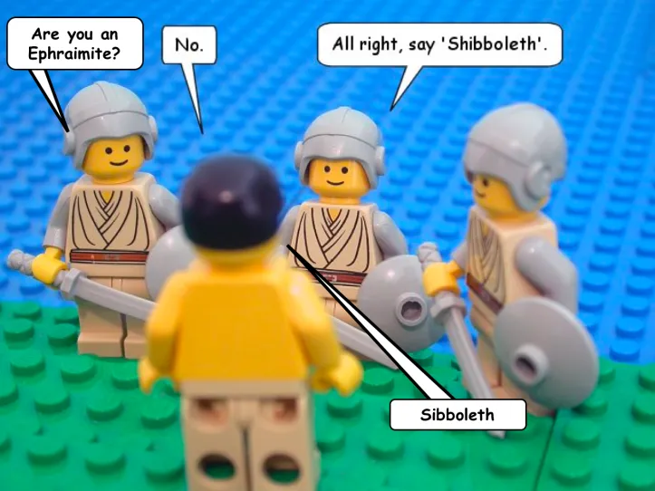
απαρχεσ

Slide 16
απαρχεσ
Μέχρι το β’ μισό του 19ου αι. οι διαλεκτικές παρατηρήσεις ήταν διαισθητικές και μη συστηματικές.
Για παράδειγμα, το 1284 ο Γάλλος ποιητής Bernant d’ Auriac εισάγει τους όρους langue d’oil και langue d’ oc για να προσδιορίσει τη διαλεκτική διαφορά μεταξύ βορρά (oil, σήμερα oui) και νότου (oc) για την λέξη «ναι».
  Οι όροι του d’ Auriac χρησιμοποιούνται μέχρι και σήμερα για να χαρακτηρίσουν τον διαλεκτικό διαχωρισμό που εξακολουθεί να υφίσταται.

Slide 17
απαρχεσ
ως το β’ μισό του 19ου αι. διαισθητικές, μη συστηματικές παρατηρήσεις
1284 ο Γάλλος ποιητής Bernant d’ Auriac
langue d’oil vs langue d’oc

Slide 18
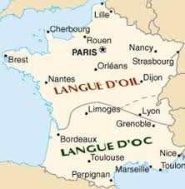
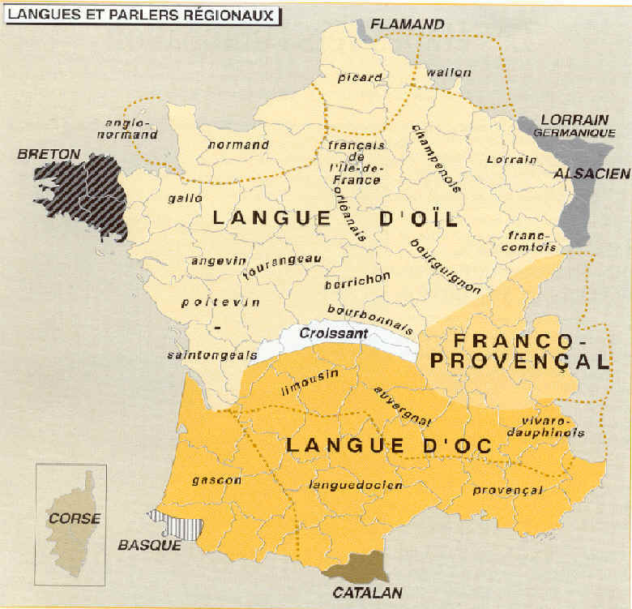
απαρχεσ

Slide 19
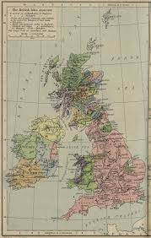
απαρχεσ
1387, ο John de Trevisa → κάτοικοι της μέσης Αγγλίας κατανοούν καλύτερα τους κατοίκους της Βόρειας και Νότιας Αγγλίας απ’ όσο κατανοούν οι βόρειοι και οι νότιοι ο ένας τον άλλο.

Slide 20
Διαλεκτικη γεωγραφια
καθοριστικό βήμα:
β’ μισό του 19^{ου} αι.
πρώτες απόπειρες συστηματοποίησης

Slide 21
Διαλεκτικη γεωγραφια
Νεογραμματικοί:
χάρη στην μελέτη των κλασικών γλωσσών είχαν οδηγηθεί σε σημαντικές ανακαλύψεις πάνω στη σχέση ανάμεσα σε πολλές σύγχρονες και κλασικές γλώσσες
είχαν αρχίσει να αναζητούν γενικές αρχές που διέπουν την γλωσσική αλλαγή
Υποστήριζαν:
Οι φωνολογικές αλλαγές δεν έχουν εξαιρέσεις

Slide 22
Διαλεκτικη γεωγραφια
Νεογραμματικοί
Τα πρώτα ευρήματα των διαλεκτολόγων ανέδειξαν μια ασύλληπτη ποικιλότητα, πράγμα που έδειχνε να αντικρούει τον ισχυρισμό για απουσία εξαιρέσεων στις φωνολογικές αλλαγές.
Οι φωνολογικές αλλαγές δεν έχουν εξαιρέσεις

Slide 23
Διαλεκτικη γεωγραφια
Διαλεκτικοί γεωγράφοι
αδιανόητη ετερογένεια δεδομένων
καχυποψία σχεδόν σε κάθε μορφή γλωσσολογικής θεωρίας
Ως αποτέλεσμα, οι διαλεκτικοί γεωγράφοι αντιμετώπιζαν με καχυποψία κάθε μορφή γλωσσολογικής θεωρίας και για αρκετό διάστημα δεν ενδιαφέρθηκαν για γενικά γλωσσολογικά θέματα. Κατά τις τελευταίες δεκαετίες του 20ού αι. ωστόσο, σημειώθηκε μια αμοιβαία προσέγγιση.

Slide 24
Διαλεκτικη γεωγραφια
Αφορά ένα σύνολο μεθόδων για τη συστηματική συλλογή δεδομένων που εμφανίζουν διαλεκτικές διαφορές
απώτερος σκοπός η καταγραφή των γλωσσικών τύπων σε ειδικούς χάρτες

Slide 25
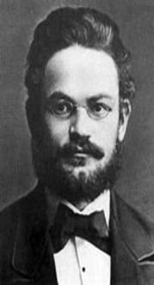
Georg Wenker (1852-1911)
Το πρώτο έργο καταγραφής διαλεκτικών δεδομένων που μπορεί να ενταχτεί στη διαλεκτική γεωγραφία ξεκινά στη Γερμανία από τον Georg Wenker.
O Wenker αποστέλλει μια λίστα προτάσεων στην επίσημη γερμανική σε διευθυντές σχολείων από τη Βόρεια Γερμανία για μεταγραφή στην τοπική διάλεκτο (1876)
Ο κατάλογος περιελάμβανε 40 σύνθετες κυρίως προτάσεις, π.χ. «Τον χειμώνα τα ξερά φύλλα στροβιλίζονται στον αέρα»
Μεταξύ 1877-1887 στέλνει τον κατάλογο σε όλη τη χώρα
Από τα 50.000 περίπου ερωτηματολόγια που έστειλε, παραλαμβάνει συμπληρωμένα περίπου 45.000.

Slide 26
Georg Wenker (1852-1911)
Ο μεγάλος όγκος του υλικού που συγκεντρώθηκε ήταν ανασταλτικός
γι’ αυτό εντέλει η ανάλυσή του περιορίστηκε σε ορισμένους τύπους λέξεων στη βόρεια και κεντρική Γερμανία.
Το 1881 ο Wenker συντάσσει χειρόγραφα δύο ομάδες χαρτών τις οποίες δένει σε τόμο με τίτλο Sprachatlas des Deutschen Reichs (1881)
To 1926 εκδόθηκε ο πρώτος τόμος του Deutscher Sprachatlas,
το υλικό ωστόσο αποδείχθηκε κατώτερο των προσδοκιών καθώς οι τοπικοί λεξικοί τύποι που είχαν συγκεντρωθεί ήταν ελάχιστοι.

Slide 27
Georg Wenker (1852-1911)
πλούτος υλικού → εμπόδιο
περιορισμός ανάλυσης στους τοπικούς τύπους ορισμένων λέξεων σε συγκεκριμένη περιοχή βόρειας & κεντρικής Γερμανίας
πρόβλημα χαρτογράφησης των πολύπλοκων τοπικών τύπων , δύο ομάδες χαρτών → ένα χαρακτηριστικό, πρώτοι δημοσιευμένοι γλωσσικοί άτλαντες 1881
4 δεκαετίες έρευνας, εντέλει έλαχιστος αριθμός τοπικών λεξικών τύπων

Slide 28
Διαλεκτικη γεωγραφια
παρά τα όποια προβλήματα
ξεκίνημα & επέκταση του κλάδου

Slide 29

Ερευνητεσ πεδιου
Το ταχυδρομικό ερωτηματολόγιο αντικαθίσταται από ερευνητές πεδίου, οι οποίοι αναλαμβάνουν να καταγράψουν το διαλεκτικό υλικό μέσω επιτόπιων συνεντεύξεων.
Οι ερευνητές πεδίου εκπαιδεύονται σε ένα σύστημα φωνητικής μεταγραφής.

Slide 30
Ερευνητεσ πεδιου
Το ταχυδρομικό ερωτηματολόγιο δεν εγκαταλείπεται τελείως. Σε ορισμένες έρευνες, συνοδεύει επικουρικά τις συνεντεύξεις π.χ. Καταγραφή Σκοτσέζικων Διαλέκτων (1952) στην πρώτη φάση, περιφερειακές έρευνες καταγραφής αμερικανικών διαλέκτων και Καναδά.
Ενίοτε δηλαδή χρησιμοποιείται συνδυασμός μεθόδων ερωτηματολογίου και επιτόπιας έρευνας

Slide 31
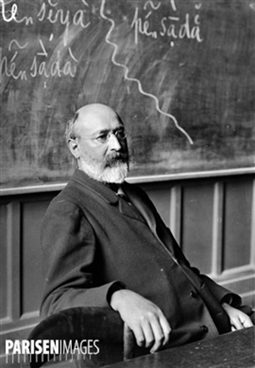
Jules Gilliéron (1854-1926)
Επόμενη σημαντική έρευνα διαλεκτικής γεωγραφίας ξεκινά το 1896 στη Γαλλία υπό την επίβλεψη του Ελβετού Jules Gilliéron.
Ο Gilliéron είχε ως στόχο τη βελτίωση των μεθόδων του Wenker.
Συνέταξε ένα ερωτηματολόγιο, στο οποίο απομόνωσε συγκεκριμένα λεξικά στοιχεία, δημιουργώντας έναν → πυρήνα 1.500 λέξεων (τροποποιήσεις), 1896
στόχος του η διάσωση των διαλέκτων/ιδιωμάτων, η ύπαρξη υλικού από όλες τις διαλέκτους, επιστημονική καταγραφή

Slide 32
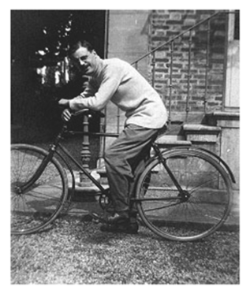
Edmond Edmont
Ως ερευνητή πεδίου, επέλεξε τον Edmond Edmont
μια μυθική φιγούρα, στο χώρο της διαλεκτολογίας
Μπακάλης στο επάγγελμα, διέθετε εξαιρετική ικανότητα στο να αντιλαμβάνεται λεπτές φωνολογικές διακρίσεις.
Αφού εκπαίδευτηκε στο σύστημα μεταγραφής «human transcribing machine»
μεταξύ 1896-1900 ταξίδεψε στη γαλλική επαρχία με ποδήλατο
και συγκέντρωσε 700 συντεντεύξεις από 639 διαφορετικές τοποθεσίες

Slide 33
Edmond Edmont
Δεν διαθέτουμε σαφείς πληροφορίες για τον τρόπο επιλογής των πληροφορητών
ωστόσο γνωρίζουμε ότι από τους 700 πληροφορητές, μόνο οι 60 ήταν γυναίκες, και μόνο οι 200 με κάποια στοιχειώδη μόρφωση
Ο Edmont έστελνε τακτικά τα ευρήματά του στον Gilliéron και τους συνεργάτες του με αποτέλεσμα η πρώτη δημοσίευση να ξεκινήσει το 1902 ενώ ο δέκατος τρίτος και τελευταίος τόμος του Atlas linguistique de la France (ALF) δημοσιεύτηκε το 1910.
<δημοσιεύσεις: 1^{ος} τόμος →1902, 13^{ος} τόμος → 1910>

Slide 34
Επομενεσ ερευνεσ
Το πρόγραμμα του Gilliéron άσκησε σημαντική επιρροή και υπήρξε υπόδειγμα για πολλές έρευνες που ακολούθησαν τόσο λόγω της αποτελεσματικότητάς του όσο και για την ποιότητα των ευρημάτων.
Οι φοιτητές του Gilliéron, Karl Jaberg και Jacob Jud, μετά την ολοκλήρωση του προγράμματους στη Γαλλία διευθύνουν το δικό τους πρόγραμμα για τις ιταλικές διαλέκτους της Ιταλίας και της νότιας Ελβετίας (1931-1940)
Ο Gilliéron συνδέεται με εθνικές διαλεκτικές έρευνες στην Ισπανία, στη Ρουμανία, στην Αγγλία και με πολλές περιφερειακές έρευνες στην Ευρώπη.

Slide 35
Επομενεσ ερευνεσ
Ο Γλωσσικός Άτλας των Ηνωμένων Πολιτειών και του Καναδά (LAUSC- Linguistic Atlas of the United States and Canada) χρηματοδοτείται το 1930 και ξεκινάει εργασίες, η περιοχή χωρίστηκε σε περιφέρειες με την κάθε περιφέρεια να αποτελεί ένα αυτόνομο πρόγραμμα. Τον γενικό συντονισμό ανέλαβε ο Hans Kurath, ο οποίος ήταν υπεύθυνος στην περιφέρειας της Νέας Αγγλίας
Δημοσιεύσεις: Γλωσσικός Άτλας της Νέας Αγγλίας (1939-1943), Λεξική Γεωγραφία των Ηνωμένων Πολιτειών (1949), Γλωσσικός Άτλας των Άνω Μεσοδυτικών Πολιτειών (1973-1976), Γλωσσικός Άτλας των Πολιτειών του Κόλπου με επικεφαλής τον Lee Pederson (1986-1996)

Slide 36
Επομενεσ ερευνεσ
Η Καταγραφή των Αγγλικών Διαλέκτων (Survey of English Dialects) με συντονιστές τους Eugen Dieth και Harold Orton.
Το πρόγραμμα εγκαινιάζεται το 1948, η έρευνα πεδίου πραγματοποιείται μεταξύ 1950-1961 και οι δημοσιεύσεις από το 1962-1978.
Η χώρα χωρίστηκε σε 4 περιφέρειες (βορρά, νότο, ανατολικά και δυτικά μίντλαντ) και συνολικά διεξήχθησαν 313 συντεύξεις, οι οποίες βασίστηκαν σε ένα μακροσκελές ερωτηματολόγιο 1.200 λέξεων περίπου.
Πέρα από την έκδοση χαρτών, o Orton αποφάσισε να ενσωματώσει έναν ολοκληρωμένο κατάλογο με τις απαντήσεις των πληροφορητών.

Slide 37
Πορεια διαλεκτικησ γεωγραφιασ
Η διαλεκτική γεωγραφία γνωρίζει ανάπτυξη κατά το πρώτο μισό του 20ού αι., καθώς η έκδοση της έρευνας του Gilliéron και η αναγνώριση της αξίας του έργου του Wenker πυροδοτούν νέα προγράμματα.
Στις ενδιάμεσες δεκαετίες παρατηρείται κάμψη και στασιμότητα. Μια από τις ελάχιστες εξαιρέσεις ήταν η Καταγραφή των Σκοτσέζικων Διαλέκτων που ξεκίνησε το 1952.

Slide 38
Πορεια διαλεκτικησ γεωγραφιασ
Επανάκαμψη του κλάδου σημειώνεται κατά τη δεκαετία του 1980, όταν σημαντικά περιφερειακά προγράμματα πραγματοποιούνται σε Ισπανία, Γαλλία, Μεξικό, Κανάρια Νησιά
Ο λόγος επανάκαμψης είναι διττός: αφενός η τεχνολογική ανάπτυξη συμβάλλει στη γρήγορη κωδικοποίηση και παρουσίαση των ευρημάτων και αφετέρου η ανάπτυξη του κλάδου της κοινωνιογλωσσολογίας προσφέρει ένα κατάλληλο θεωρητικό πλαίσιο για την επιστημονική εξέταση της ποικιλότητας.

Slide 39
ΜΕΘΟΔΟΙ ΔΙΑΛΕΚΤΙΚΗΣ ΓΕΩΓΡΑΦΙΑΣ

Slide 40
γλωσσικοι χαρτεσ / ατλαντεσ
Μετά την ολοκλήρωση των συνεντέυξεων και την καταγραφή των απαντήσεων, επιλέγονται τα γλωσσικά στοιχεία (τα πιο σημαντικά) που εμφανίζουν διαλεκτική ποικιλία και αποτυπώνονται πάνω σε χάρτη
κάθε έκδοση (γλωσσικός άτλας)→ αποτελείται από ένα συνολο χαρτών της συγκεκριμένης περιοχής, με έναν χάρτη για κάθε γλωσσικό στοιχείο που αντιστοιχεί σε διαλεκτική ποικιλία
μπορεί να περιλαμβάνει φωνητικά, λεξιλογικά ή/και μορφολογικά στοιχεία
στόχος→ εντοπισμός περιοχών χρήσης του κάθε γλωσσικού στοιχείου

Slide 41
γλωσσικοι χαρτεσ / ατλαντεσ
Είδη χαρτών
περιγραφικοί/εκθετικοί
(display maps)
γλωσσικοί χάρτες
ερμηνευτικοί
(interpretive)

Slide 42
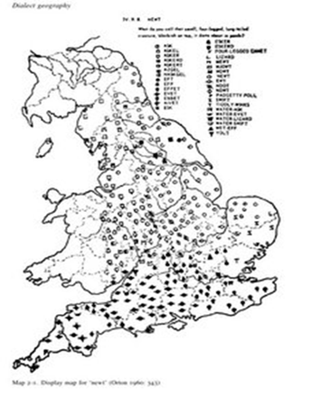
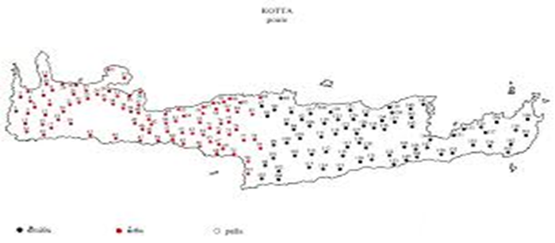
γλωσσικοι χαρτεσ / ατλαντεσ
περιγραφικοί χάρτες: περιγράφουν/εκθέτουν δεδομένα
μεταφέρουν τις καταχωρημένες σε πίνακα απαντήσεις για ένα συγκεκριμένο στοιχείο πάνω σε χάρτη
δίνουν μία γεωγραφική διάσταση στον πίνακα, αποτελούν το πιο συνηθισμένο είδος χάρτη
κωδικοποιούν μεγάλη ποσότητα πληροφορίας

Slide 43
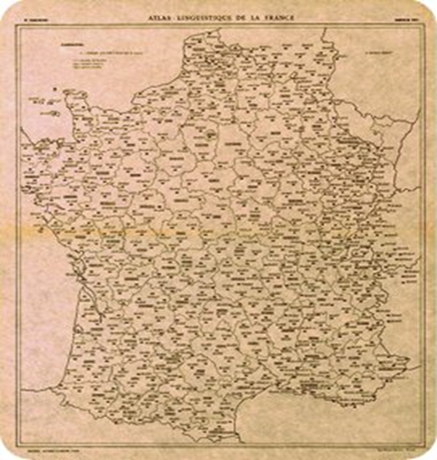
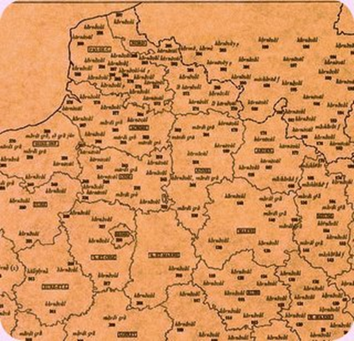
Atlas linguistique de la France
Παραδείγματα περιγραφικών χαρτών
Γλωσσικός Άτλας της Γαλλίας

Slide 44
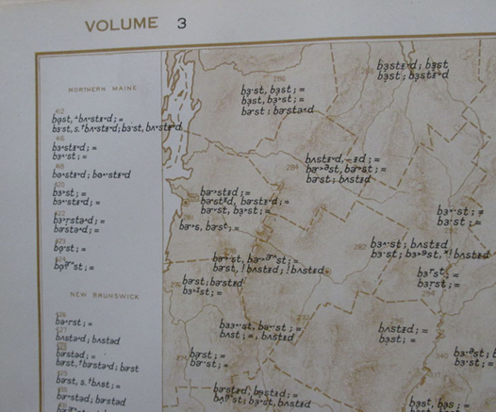
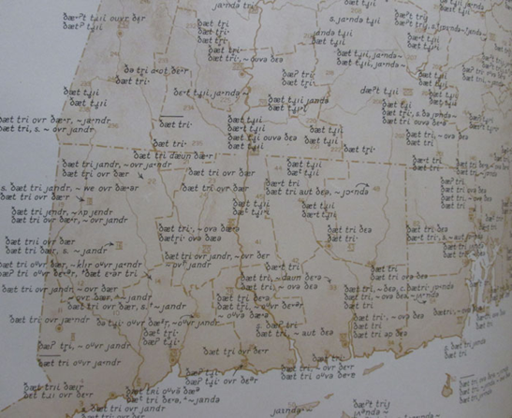
Linguistic Atlas of New England
Παραδείγματα περιγραφικών χαρτών
Γλωσσικός Άτλας της Νέας Αγγλίας

Slide 45
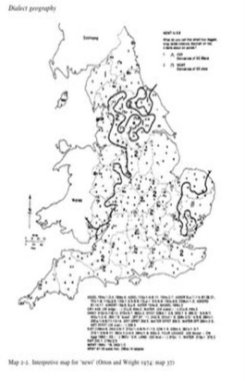
γλωσσικοι χαρτεσ / ατλαντεσ
ερμηνευτικοί χάρτες: ερμηνεύουν δεδομένα
δείχνοντας την κατανομή των κυρίαρχων πραγματώσεων από περιοχή σε περιοχή, πρόκειται δηλαδή για αναπαράσταση κυρίαρχων απαντήσεων και της κατανομής τους
εμφανίζονται κυρίως σε δευτερογενείς έρευνες που αφορούν την ανάπτυξη ενός συγκεκριμένου θέματος
βασίζονται σε περιγραφικούς/εκθετικούς γλωσσικούς χάρτες
κωδικοποιούν μικρή ποσότητα πληροφορίας
επιχειρούν έναν πιο γενικό απολογισμό, εντοπίζουν γενικότερες τάσεις,
παραλείπουν πιο σπάνιους γλωσσικούς τύπους, συνδυάζουν παρεμφερείς τύπους, κατηγοριοποιούν σε ευρύτερες ομάδες και αναδεικνύουν περιοχές που κυριαρχεί μια συγκεκριμένη κατηγορία

Slide 46
Παράδειγμα ερμηνευτικού χάρτη

Slide 47
Γλωσσικοσ ατλασ τησ Κρητησ
Ν. Κοντοσοπουλοσ
επεξήγησις συμβόλων
τους όρους αυτούς τους κατέγραψα με την ακροαματική μέθοδο, δηλ. όπως τους εντόπιζα στον αβίαστο λόγο των διαλεκτόφωνων. Πρόκειται για λέξεις που απαντούν πολύ συχνά στην καθημερινή ομιλία
οι έννοιες που δεν συνοδεύονται με κανένα από τα παραπάνω σύμβολα είναι εκείνες, στις οποίες έλαβα την διαλεκτική λέξη ύστερα από περιγραφή του ζητούμενου

Slide 48
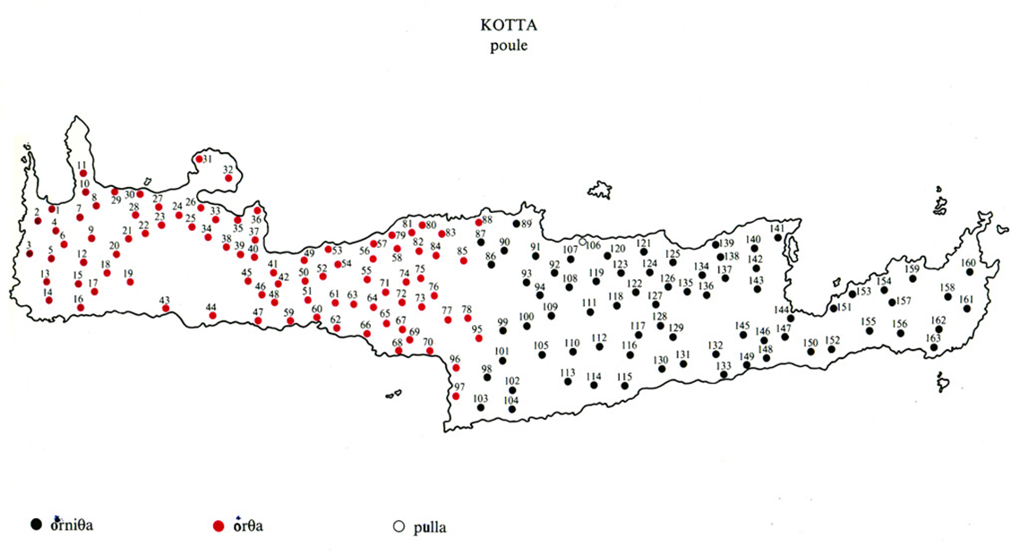
Γλωσσικοσ ατλασ τησ Κρητησ
Ν. Κοντοσοπουλοσ

Slide 49


Γλωσσικοι χαρτεσ

Slide 50
Εργαστηριο νεοελληνικων διαλεκτων
http://lesvos.lmgd.philology.upatras.gr/?q=el/perioxes-raw&idiwma=27
http://achaia.lmgd.philology.upatras.gr/el

Slide 51
χαρτεσ
http://www.tekstlab.uio.no/cambridge_survey/

Slide 52
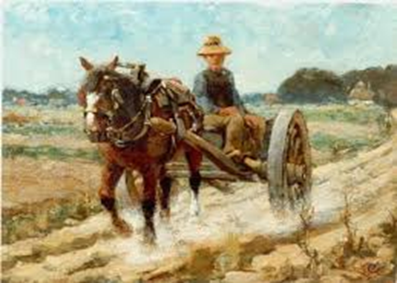
Επιλογη πληροφορητων/τριων
το βασικότερο κοινό χαρακτηριστικό των προγραμμάτων διαλεκτικής γεωγραφίας είναι ο τύπος του πληροφορητή

Slide 53
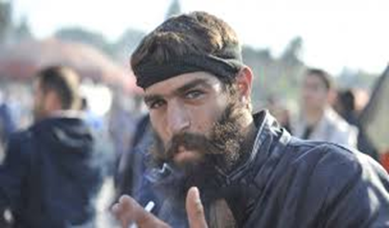



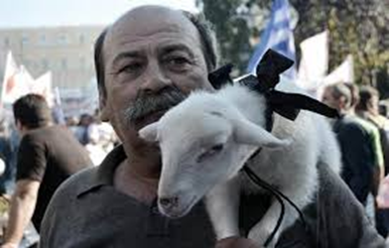
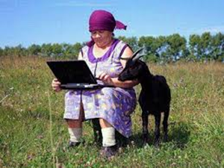

Επιλογη πληροφορητων/τριων
μη μετακινούμενοι
μεγάλοι σε ηλικία
κάτοικοι της επαρχίας
άνδρες
(Non-mobile, Older, Rural, Males, NORM)

Slide 54
Επιλογη πληροφορητων/τριων
μόνιμη διανομή → εγγύηση ότι η ομιλία τους είναι χαρακτηριστική της περιοχής
μεγάλη ηλικία → διάσωση της ομιλίας μιας περασμένης εποχής (προβιομηχανική εποχή), παλαιότερη μορφή διαλέκτου
επαρχία → οι αστικές κοινοτήτες χαρακτηρίζονται από κινητικότητα και ρευστότητα
άντρες → συμμόρφωση των γυναικών με κοινωνικές και ταξικές προσδοκίες
Συνολικά, στόχος ήταν η καταγραφή της «παλαιότερης», «ανόθευτης», «αναλλοίωτης» και «γνήσιας» διαλέκτου.

Slide 55
Επιλογη πληροφορητων/τριων
Ο αρχετυπικός πληροφορητής τύπου NORM
αποτελεί το κυριότερο σημείο κριτικής της διαλεκτικής γεωγραφίας
καθώς αφορούσε
περιορισμένο και μη αντιπροσωπευτικό δείγμα πληθυσμού
πράγμα που οδηγούσε στην καταγραφή μιας περασμένης μορφής γλώσσας, μιας «γλωσσικής αρχαιολογίας»

Slide 56
Πορεια διαλεκτικησ γεωγραφιασ
ανάπτυξη κατά το πρώτο μισό του 20ού αι.
ύφεση τις ενδιάμεσες δεκαετίες
επανάκαμψη από τη δεκαετία του 1980 (περιφερειακά προγράμματα σε Ισπανία, Γαλλία, Μεξικό, Κανάρια Νησιά κ.λπ.)

Slide 57

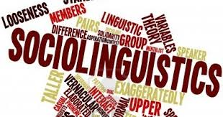
πορεια διαλεκτικησ γεωγραφιασ
λόγοι επανάκαμψης
η τεχνολογική ανάπτυξη συμβάλλουν στη
γρήγορη κωδικοποίηση των ευρημάτων
η αναπτυξη της κοινωνιογλωσσολογίας
προσέφερε ένα κατάλληλο θεωρητικό
πλαίσιο για την επιστημονική
εξέταση της ποικιλότητας

Slide 58

ερωτηματολογιο
Ήδη όπως είδαμε από τις απαρχές της διαλεκτικής γεωγραφίας…
οι συνεντεύξεις βασίζονταν σε ερωτηματολόγια
οι συνεντεύξεις μπορεί να πραγματοποιούνταν από διαφορετικούς ερευνητές και σε διαφορετικές κάθε φορά συνθήκες, βασίζονταν σε έναν…
κοινός πυρήνας γλωσσικών δεδομένων → επιτρέπει τη συγκρισιμότητα των αποτελεσμάτων

Slide 59
ερωτηματολογιο
Μια βασική διάκριση των ερωτηματολογίων είναι ανάμεσα σε
άμεσα vs έμμεσα
Τα άμεσα ερωτηματολόγια περιλαμβάνουν:
άμεσες ερωτήσεις: Πώς λέτε το «φλιτζάνι»; Πώς λέτε το «καρναβάλι»;
(έκανε ο Edmont, αλλά και ο Wenker με το ταχυδρομικό ερωτηματολόγιο του, αφού οι πληροφορητές είχαν στη διάθεσή τους τον γραπτό επίσημο τύπο των λέξεων)

Slide 60
ερωτηματολογιο
Μια βασική διάκριση των ερωτηματολογίων είναι ανάμεσα σε
άμεσα vs έμμεσα
Τα έμμεσα ερωτηματολόγια περιλαμβάνουν:
έμμεσες ερωτήσεις:
Τι είναι αυτό; δείχνοντας ένα φλιτζάνι
Μετρήστε…
(ζητώντας από τους πληροφορητές να μετρήσουν από το 40 ως το 60 αν ήθελαν να καταγράψουν τη λέξη «πενήντα»)
Τα έμμεσα ερωτηματολόγια αποτελούν καινοτομία στην έρευνα των Jaberg και Jud για τις ιταλικές διαλέκτους. Εδώ οι ερευνητές επιχειρούν να εκμαιεύσουν πιο φυσικές απαντήσεις

Slide 61
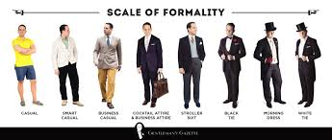
ερωτηματολογιο
Τα ερωτηματολόγια μπορούν να χωριστούν σε
επίσημα vs ανεπίσημα
Επίσημα/τυπικά: είναι τα ερωτηματολόγια τα οποία περιλαμβάνουν προκαθορισμένες διατυπώσεις για την απόσπαση πληροφορίας. → Άγγλοι
Ανεπίσημα/μη τυπικά: είναι τα ερωτηματολόγια που δίνουν την ελευθερία στον ερευνητή να κατευθύνει τη συνέντευξη με τον τρόπο που θέλει αρκεί να αποσπάσει την επιθυμητή πληροφορία. → Αμερικάνοι
Η έρευνα των αγγλικών διαλέκτων ακολούθησε τα επίσημα/τυπικά ερωτηματολόγια ενώ για τις αμερικανικές τα ανεπίσημα/μη τυπικά.

Slide 62
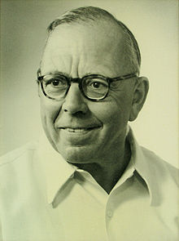
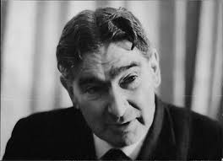
ερωτηματολογιο
Καταγραφή Αγγλικών Διαλέκτων (Survey of English Dialects) από τους Eugen Dieth και Harold Orton, 1948, χωρισμός σε 4 περιφέρειες, δημοσιεύσεις 1962-1978, 313 συνεντεύξεις, στόχος 1.200 λέξεις,
όχι μόνο έκδοση χαρτών αλλά και ενός ολοκληρωμένου καταλόγου
με τις απαντήσεις των πληροφορητών/τριών

Slide 63
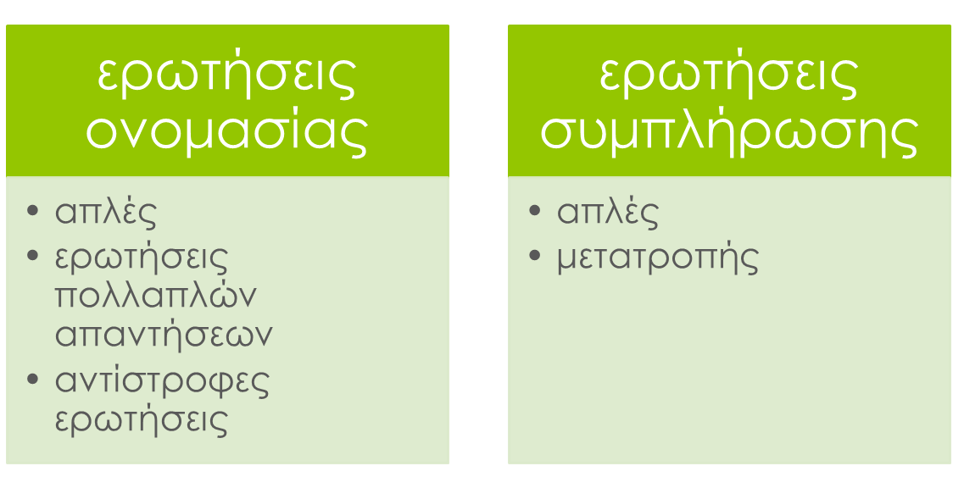
ερωτηματολογιο
Οι Dieth και Orton (Καταγραφή Αγγλικών Διαλέκτων) επιχειρώντας να
ταξινομήσουν τις έμμεσες ερωτήσεις καταλήγουν σε δύο βασικές κατηγορίες

Slide 64
ερωτηματολογιο
Ερωτήσεις ονομασίας
απλές ερωτήσεις μερικής αγνοίας (τι, πού, πώς, πότε, γιατί)
σύντομη απάντηση συνήθως μονολεκτική
π.χ. Τι λες σε κάποιον που χτυπάει την πόρτα σου, αν θέλεις να μπει; ( «περάστε»)
[Δείχνοντας μια άδεια τσέπη] Τι έχω μέσα στην τσέπη μου; («τίποτα»)

Slide 65
ερωτηματολογιο
ερώτηση πολλαπλών απαντήσεων: διατύπωση ενός προβλήματος που επιδέχεται περισσότερες από μία λέξη ως απάντηση
π.χ. Τι μπορείς να φτιάξεις με το γάλα;
Με ποιον τρόπο ξεχωρίζουν τα πρόβατά σου;

Slide 66
ερωτηματολογιο
αντίστροφες ερωτήσεις: στόχος ένας συγκεκριμένος τύπος λέξης κάνοντας τον πληροφορητή να μιλήσει εκτενέστερα για αυτή
π.χ. Σε τι χρησιμοποιείται ο αχυρώνας και πού βρίσκεται;

Slide 67
ερωτηματολογιο
Ερωτήσεις συμπλήρωσης, περιέχουν ένα κενό που πρέπει να συμπληρωθεί
π.χ. Για να γίνει γλυκό το τσάι, βάζεις...
Το κάρβουνο βγαίνει στα ορυχεία,
ενώ η πέτρα στα...

Slide 68
ερωτηματολογιο
υποκατηγορία ερωτήσεων συμπλήρωσης: ερωτήσεις μετατροπής, συμπλήρωσης μιας σειράς προτάσεων
π.χ. Ο ράφτης είναι ένας άνδρας που... κουστούμια.
Πηγαίνεις στον ράφτη και του ζητάς να... ένα
κουστούμι.
Μπορώ να πω: «Ωραίο κοστούμι φοράς. Ποιος στο... ;»

Slide 69
ερωτηματολογιο
Γενικότερα…
προτιμώνται οι έμμεσες ερωτήσεις
το βασικό μειονέκτημα, ωστόσο, ήταν ότι απαιτούνταν περισσότερος χρόνος για τις συνεντεύξεις
π.χ. για τον Γλωσσικό άτλαντα των ΗΠΑ και Καναδά,
ερωτηματολόγιο 700 λέξεων
απαιτούσε →12 ώρες με κάθε ομιλητή
και στο πρόγραμμα:
καταγραφής Αγγλικών Διαλέκτων
ερωτηματολόγιο 1200 λέξεων
→ 20-24 ώρες

Slide 70
ερωτηματολογιο
Το ερωτηματολόγιο οργανώνεται σε σημασιολογικά πεδία, θεματικές περιοχές όπως οι τεχνικές καλλιέργειας, η χλώρίδα και η πανίδα, ο καιρός, οι κοινωνικές δραστηριότητες, οι οικογενειακές σχέσεις κ.λπ. προκειμένου οι πληροφορητές να εστιάσουν στη σημασιολογική βάση και όχι στη μορφή των απαντήσεων.

Slide 71

ερωτηματολογιο
κριτική
Κεντρικό σημείο κριτικής των ερωτηματολογίων ήταν:
το σχετικά επίσημο, προσεγμένο ύφος των ομιλητών
η σχέση μεταξύ ερευνητών & πληροφορητών που δεν επέτρεπε την καλλιέργεια ενός χαλαρού, ανεπίσημου κλίματος
αρκετές ερωτήσεις ασήμαντες/προφανείς (π.χ. Τι σε κάνει να ιδρώνεις; / Ποια είναι τα δύο σημαντικότερα μέλη της οικογένειας;), πράγμα που προσέδιδε στη συνέντευξη διεκπεραιωτικό χαρακτήρα.
χρονοβόρα διαδικασία

Slide 72


Slide 73
Βιβλιογραφία
Chambers, K.J. & P. Trudgill, 2011. Διαλεκτολογία. Μτφρ: Στέλλα Λαμπροπούλου, Επιμέλεια: Δημήτρης Παπαζαχαρίου, Αθήνα: εκδ. Πατάκη, σελ. 31-53.

Slide 74
ΕΡΩΤΗΣΕΙΣ 4^{ου} Μαθηματοσ
Τι αφορά η διαλεκτική γεωγραφία και ποιος είναι ο στόχος της;
Με ποιο ζητούμενο ξεκίνησε η μελέτη των διαλέκτων; Πώς καθορίστηκε η πορεία της μέχρι τα μέσα του 20ού αιώνα;
Τι ξέρετε για την έρευνα του Georg Wenker; Ποια τα πλεονεκτήματα και ποια τα μειονεκτήματα της έρευνάς του;
Τι ξέρετε για την έρευνα του Jules Gillieron; Πώς διαφοροποιήθηκε από την έρευνα του Georg Wenker;
Ποια είδη γλωσσικών χαρτών γνωρίζετε;

Slide 75
ΕΡΩΤΗΣΕΙΣ 4^{ου} Μαθηματοσ
6. Ποιος ήταν ο τρόπος επιλογής των πληροφορητών;
7. Πως μπορούμε να κατηγοριοποιήσουμε τα ερωτηματολόγια;
8. Ποιες υποκατηγορίες εμφανίζουν οι ερωτήσεις ονομασίας;
9. Ποια είναι τα θετικά και τα αρνητικά ενός ερωτηματολογίου;

